Slide 1

MJERENJE INTENZITETA ELEKTRIČNOG I MAGNETNOG POLJA U TS 220/110/35 kV MOJKOVAC
Gordana Todorović
Saša Lekić
Milutin Ostojić
IV SAVJETOVANJE CG KO CIGRE Institut “Dr Simo Milošević” Igalo, 11 - 14.05.2015.

Slide 2
Elektromagnetno zračenje je sprega oscilujućeg električnog i magnetnog polja koji se šire kroz prostor putem elektromagnetnog talasa. U blizini svakog naelektrisanog tijela postoji električno polje a oko provodnika kroz koje protiče električna struja nastaje magnetno polje.
Danas je električna energija prisutna na svim mjestima na kojima živi, radi i kreće se savremen čovjek, što znači da su ljudi, kao i druga živa bića, izloženi uticaju elektromagnetnih zračenja slabijeg ili jačeg intenziteta.
Zato se, poslednjih nekoliko decenija, velika pažnja posvjećuje izučavanju uticaja elektromagnetnih polja na živa bića, prvenstveno na ljude.
Na osnovu rezultata istraživanja, mnoge organizacije, kao npr. Svjetska zdravstvena organizacija (WHO - World Healt Organization), Međunarodna komisija za zaštitu od nejonizujućeg zračenja (ICNIRP - International Conference for Non-Ionizating Radiation Protection), Međunarodno udruženje za zaštitu od zračenja (IRPA - International Radiation Protection Association) itd., donose preporuke u kojima su, pored ostalog, utvrđene granične vrijednosti intenziteta električnog i magnetnog polja kojem mogu biti izložena živa bića.

Slide 3
Prepoznata je potreba da se ova oblast pravno uredi što je sprovedeno donošenjem zakona o zaštiti od nejonizujućeg zračenja i pratećih podzakonskih akata. Kod nas je Zakon donešen 2013. godine, objavljen u „Službenom listu Crne Gore“ broj 35/2013, a primjenjivaće se od 1. juna 2015. godine. Pravilnik o dozvoljenim granicama izlaganja elektromagnetnim poljima je objavljen u „Službenom listu Crne Gore“ broj 6/2015 i primjenjivaće se takođe od 1. juna 2015. godine. Ovim pravilnikom su propisane dozvoljene granice izlaganja elektromagnetnim poljima za profesionalno izložena lica i stanovništvo.

Slide 4
Dejstvu elektromagnetnog polja niskih frekvencija (50 Hz) u transformatorskim stanicama i u blizini vodova visokog napona izložene su osobe koje rade na ispitivanju, održavanju i eksploataciji ovih objekata a takođe, u izvjesnoj mjeri, i stanovništvo koje boravi i kreće se u njihovoj blizini.
Kao imalac izvora elektromagnetnih zračenja niskih frekvencija (50 Hz) Crnogorski elektroprenosni sistem a.d. (CGES AD) je dužan da poštuje odredbe Zakona o zaštiti od elektromagnetnih zračenja. CGES AD je i prije donošenja navedenog zakona sprovodio mjerenja električnog i magnetnog polja ispod dalekovoda i u svojim postrojenjima. Jedno od tih mjerenja izvršeno je u rekonstruisanoj TS 220/110/35 kV Mojkovac. Trafostanica se nalazi u Mojkovcu u naselju Ambarine. Locirana je u blizini bivšeg flotacijskog dijela rudnika olova i cinka Brskovo. Lokаcijа trаnsformаtorske stаnice sа nаjbližim poslovnim objektimа je prikаzаnа nа Slici 1.

Slide 5
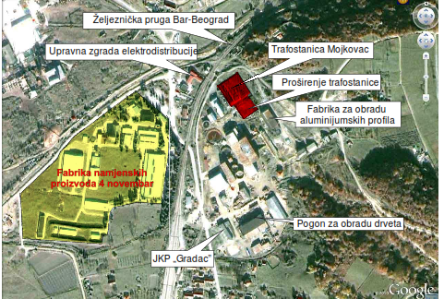
Slika 1. Lokacija trafostanice Mojkovac

Slide 6
PRORAČUN ELEKTRIČNOG I MAGNETNOG POLJA
Za potrebe izrade Elaborata o procjeni uticaja na životnu sredinu za rekonstrukciju TS Mojkovac i priključnih dalekovoda 220 kV i 110 kV (Institut za razvoj i istraživanja u oblasti zaštite na radu - Podgorica), Dalekovod d.o.o. Zagreb je izvršio proračun električnog i magnetnog polja programskim paketom EFC -400.
MJERENJE ELEKTRIČNOG I MAGNETNOG POLJA
Mjerenje intenziteta električnog polja (E [kV/m] ) i mаgnetne indukcije (B [µT]) vrši se prema standardima: MEST EN 50413:2011 i IEC 61786:1998 Measurement of low-frequency magnetic and electric fields with regard to exposure of human beings - Special requirements for instruments and guidance for measurements Prevod nаzivа: Mjerenje niskofrekventnih mаgnetnih i električnih poljа s obzirom nа izlаgаnje ljudi-posebni zаhtevi zа instrumente i preporuke zа mjerenjа.
Mjerenjа su izvršena:
- na prilaznom putu prema objektu “Aluline”, ispod dvostrukog DV 110 kV
Ribarevine i DV 35 kV Kolašin, ispod 220 kV DV Pljevlja 2 i 220 kV DV
Podgorica 1;
- oko poslovnog objekta “Aluline”
- unutar razvodnog postrojenja TS
- pored ograde TS

Slide 7
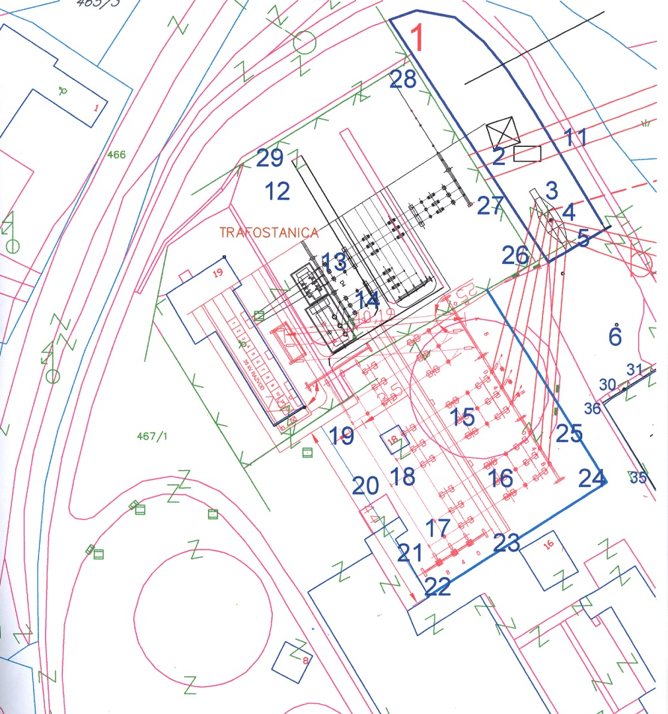
Slika 2. Mjerna mjesta

Slide 8
Za sva mjerna mjesta mjerenje intenziteta električnog poljа i mаgnetne indukcije je rađeno nа visini 1.0 m od tlа uz istovremeno mjerenje frekvencije poljа. U toku mjerenja opterećenje DV 220 kV Pljevlja 2 iznosilo je 138 A, DV 220 kV Podgorica 1 130 A i DV 110 kV Ribarevine 40 A. Naponi na dalekovodima su bili na nivou njihovih naznačenih vrijednosti.
Rezultаti proračuna i mjerenjа prikazani su u Tаbeli I. U prvoj koloni Tabele I dat je broj mjernog mjesta. Nа svim mjernim mjestimа izmjerenа je frekvencijа poljа od 50 Hz. Rezultаti mjerenjа frekvencije poljа zbog preglednosti nijesu prikаzаni u Tаbeli I.

Slide 9
Tabela I.Izmjerene i proračunate vrijednosti
M.M | Opis mjernog mjesta | Prorač. vr. E[kV/m] | Izmjerene vr. E[kV/m] | Prorač. vr. B [µT] | Izmjerene vr. B [µT]
PRILAZ OBJEKTU “ALULINE”
1 | Raskrsnica puteva prema objektu “Aluline” | 0.2 | 0.2685 | 4 | 0.275
2 | Osa dvostrukog DV 110 kV Ribarevine i DV 35 kV Kolašin | 0.2 | 1.107 | 4 | 0.734
3 | Osa DV 220 kV Pljevlja 2 | 1.6 | 1.202 | 4 | 0.996
4 | Između DV 220 kV Pljevlja 2 i DV 220 kV Podgorica 1 | 1.2 | 1.094 | 4 | 0.947
5 | Osa DV 220 kV “Podgorica 1” | 1 | 1.765 | 8 | 0.860
6 | 3m ispred ulaza u “Aluline” – sjeverna strana | 0.4 | 0.337 | 4 | 0.612
7 | Sredina istočne strane objekta “Aluline” |  | 0.0485 |  | 0.273
ULAZ DV 220 kV PODGORICA 1
8 | Kod stubnog mjesta br.2 DV 220 kV Podgorica 1 |  | 0.188 |  | 1.150
9 | Raskrsnica puteva - raspon stubno mjesto br. 2 – stubno mjesto br. 3 DV 220 kV Podgorica 1 |  | 0.656 |  | 1.340
10 | Prijemni bunker bivše flotacije |  | 0.254 |  | 0.940
11 | Put iznad TS 10/0.4 kV |  | 1.270 |  | 1.220
DUŽ OGRADE POSTROJENJA 220/110/35 kV
12 | Na stazi između prekidača i sabirničkog rastavljača 110 kV trafo polje 7.5 MVA izlaz “ŽIS” (dvije faze) | 0.4 | 2.465 | 4 | 0.168
13 | Na stazi između prekidača i sabirničkog rastavljača 110 kV trafo polje 20 MVA | 1.6 | 0.915 | 4 | 0,913
14 | Na stazi između prekidača i sabirničkog rastavljača 220 kV trafo polje 150 MVA – Van pogona | 1.4 | 0.175 | 8 | 0.255
15 | Na stazi između prekidača i i mjernog transformatora – Polje D2 DV 220 kV Pljevlja 2 | >2 | 2.825 | 20 | 5.970
16 | Na stazi između prekidača i i mjernog transformatora – Polje D3 DV 220 kV Podgorica 1 | >2 | 2.747 | 24 | 5.320
17 | Ispod sabirnice srednje faze u polju DV 220 kV Podgorica 1 | >2 | 2.290 | 32 | 4.600
18 | Ispod sabirnice srednje faze u polju DV 220 kV Pljevlja 2 | >2 | 2.339 | 28 | 2.840

Slide 10
M.M | Opis mjernog mjesta | Prorač. vr. E[kV/m] | Izmjerene vr. E[kV/m] | Prorač. vr. B [µT] | Izmjerene vr. B [µT]
19 | Kod ugla pogonske zgrade 1m od ograde | 1.6 | 1.060 | 8 | 0,168
20 | Naspram DV 220 kV polja D2 Pljevlja 2 – 1m od ograde | 1.6 | 1.522 | 8 | 0.749
21 | Naspram DV 220 kV polja D3 Podgorica 1 – 1m od ograde | 1.6 | 1.487 | 8 | 1.890
22 | Ugao ograde pored bivšeg objekta Rudnika | 0.6 | 0.124 | 4 | 0.299
23 | Na prelomu staze - 1m od ograde | 0.6 | 0.646 | 8 | 0.990
24 | Na uglu prema objektu “Aluline” | 0.2 | 0,124 | 8 | 0,435
25 | Naspram ulaza u objekat “Aluline” u pravcu postrojenja | 1 | 0.204 | 8 | 0.340
26 | U postrojenju - na uglu ispod dvostrukog stuba 2x220 kV | 1.2 | 0.345 | 8 | 0,475
27 | U postrojenju – u osi dvostrukog DV 110 kV Ribarevine i DV 35 kV Kolašin, 1m od ograde | 1.6 | 0.373 | 4 | 0.187
28 | Ugao ograde naspram “ŽIS1” 110 kV | 0,4 | 0,0328 | 4 | 0,082
29 | Pored ograde naspram sabirnica 110 kV MNT “ŽIS” | 0.2 | 0.700 | 4 | 0.120
OKO OBJEKTA “ALULINE”
30 | Sjeverna (pristupna) strana objektu na 1m od donjih ulaznih vrata | 0.2 | 0.0772 | 4 | 0.449
31 | Sjeverna (pristupna) strana objektu ispred ulaza u kancelarije | 0.2 | 0.0606 | 4 | 0.425
32 | Ugao objekta - sjeveroistok |  | 0.03041 |  | 0.425
33 | Ugao objekta - jugoistok |  | 0.0235 |  | 0.118
34 | Ugao objekta - jugozapad |  | 0.0153 |  | 0.100
35 | Zapadna strana objekta - sredina | 0.2 | 0.101 | 4 | 0.223
36 | Ugao objekta - sjeverozapad | 0.4 | 0.550 | 8 | 0.760

Slide 11
Rezultate mjerenja upoređujemo sa vrijednostima upozorenja (referentni nivoi) za izloženost i profesionalnih lica i stanovništva elektromagnetnim poljima frekvencije 50 Hz navedenih u Pravilniku o dozvoljenim granicama izlaganja elektromagnetnim poljima. Referentni nivoi relevantnih fizičkih veličina prikazani su u Tabeli II.
Tabela II.Izmjerene i proračunate vrijednosti

Slide 12
Zaključak
Sa aspekta zaštite ljudi i živih bića od elektromagnetnog zračenja veoma je važno tačno znati intenzitet zračenja u prostoru u kojem živa bića rade, kreću se ili borave. Prilikom izgradnje novih objekata ili rekonstrukcije postojećih proračun elektromagnetnih polja je sastavni dio elaborata procjene uticaja na životnu sredinu. Nakon izgradnje ili rekonstrukcije obaveza je da se urade prva i periodična mjerenja. Mjerenja je potrebno izvršiti i u postojećim objektima da bi se dobila realna slika situacije.
Sa navedenih stanovišta ovaj rad predstavlja značajan izvor informacija za CGES AD. Upoređujući izmjerene vrijednosti sa vrijednostima iz Pravilnika o dozvoljenim granicama izlaganja elektromagnetnim poljima može se konstatovati da su izmjerene vrijednosti u granicama koje propisuje navedeni pravilnik.

Slide 13
Hvala na pažnji!

